Slide 1
Thứ … ngày … tháng … năm …
Notes:
Thiết kế: Hương Thảo – Zalo 0972115126

Slide 2
Xác định được tên, hoạt động các bộ phận bên ngoài của cơ thể; phân biệt được con trai và con gái.
Nêu được chức năng của một số bộ phận bên ngoài cơ thể, nhận biết được các bộ phận trên cơ thể ngoài việc thực hiện các chức năng cơ học còn có chức năng thể hiện thái độ, tình cảm,…

Slide 3
YÊU CẦU CẦN ĐẠT
Trình bày được một việc làm để giữ gìn, bảo vệ cơ quan tiêu hóa.

Slide 5
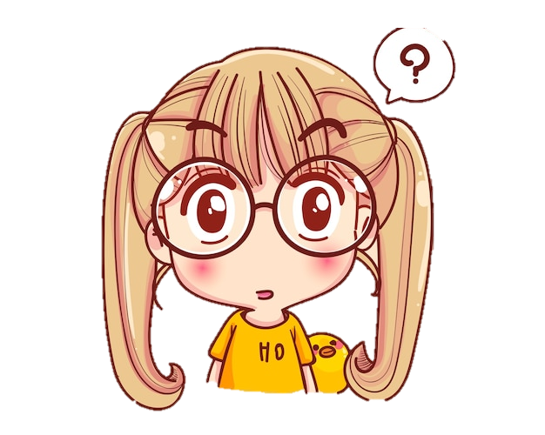
Bài hát có nhắc đến bộ phận nào của cơ thể chúng ta?

Slide 6
KHÁM PHÁ

Slide 7
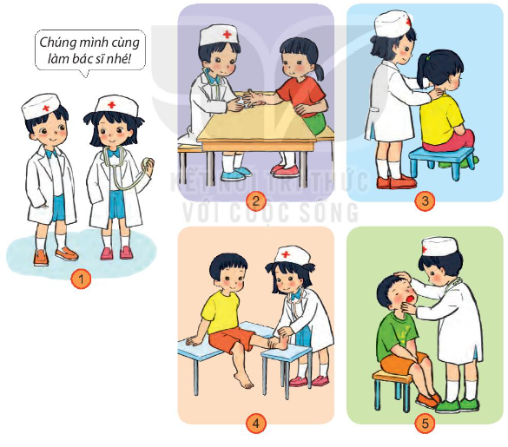
Quan sát hình và cho biết tên các bộ phận bên ngoài cơ thể

Slide 8
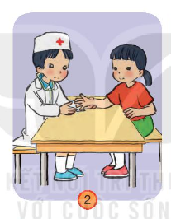
Bạn nhỏ được bác sĩ Minh khám tay.

Slide 9
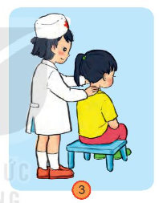
Bác sĩ Hoa đang khám cổ và đầu cho bạn gái.

Slide 10
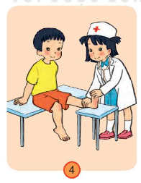
Bác sĩ Hoa đang khám chân cho bạn trai.

Slide 11
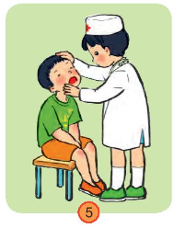
Bác sĩ Minh đang khám răng miệng cho bạn nhỏ.

Slide 12
Em hãy kể thêm một số bộ phận bên ngoài của cơ thể?
Tóc
Mắt
Tai
Mũi
Miệng
Cổ
Vai
Tay
Chân
=> Tất cả các bộ phận mà các em vừa nêu gọi chung là bộ phận bên ngoài của cơ thể.

Slide 13
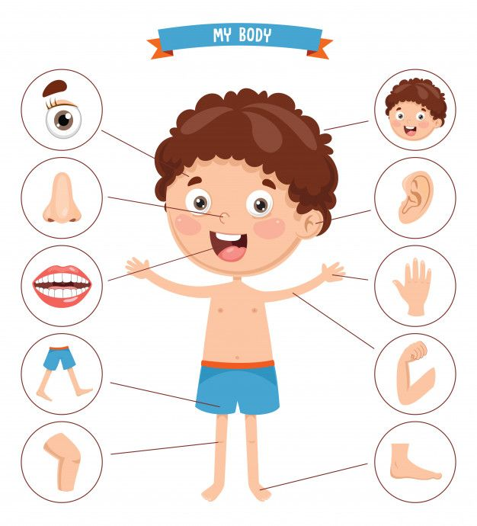
Mắt
Đầu
Mũi
Tai
Miệng
Bàn tay
Đùi
Cánh tay
Khuỷu chân
Bàn chân

Slide 14
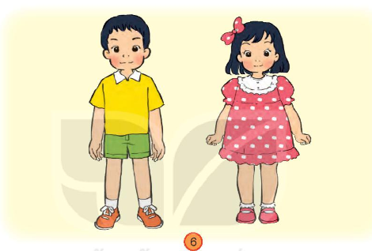
Hãy nói với bạn về sự giống và khác nhau giữa em và bạn.
Quan sát hình và cho biết hình nào là bạn trai, hình nào là bạn gái.
Bạn trai
Bạn gái

Slide 15
Giống nhau | Khác nhau
Đều có các bộ phận: đầu, mình, tay và chân. | - Trang phục, bộ phận sinh dục. - Màu da, mái tóc, hình dáng,…

Slide 18
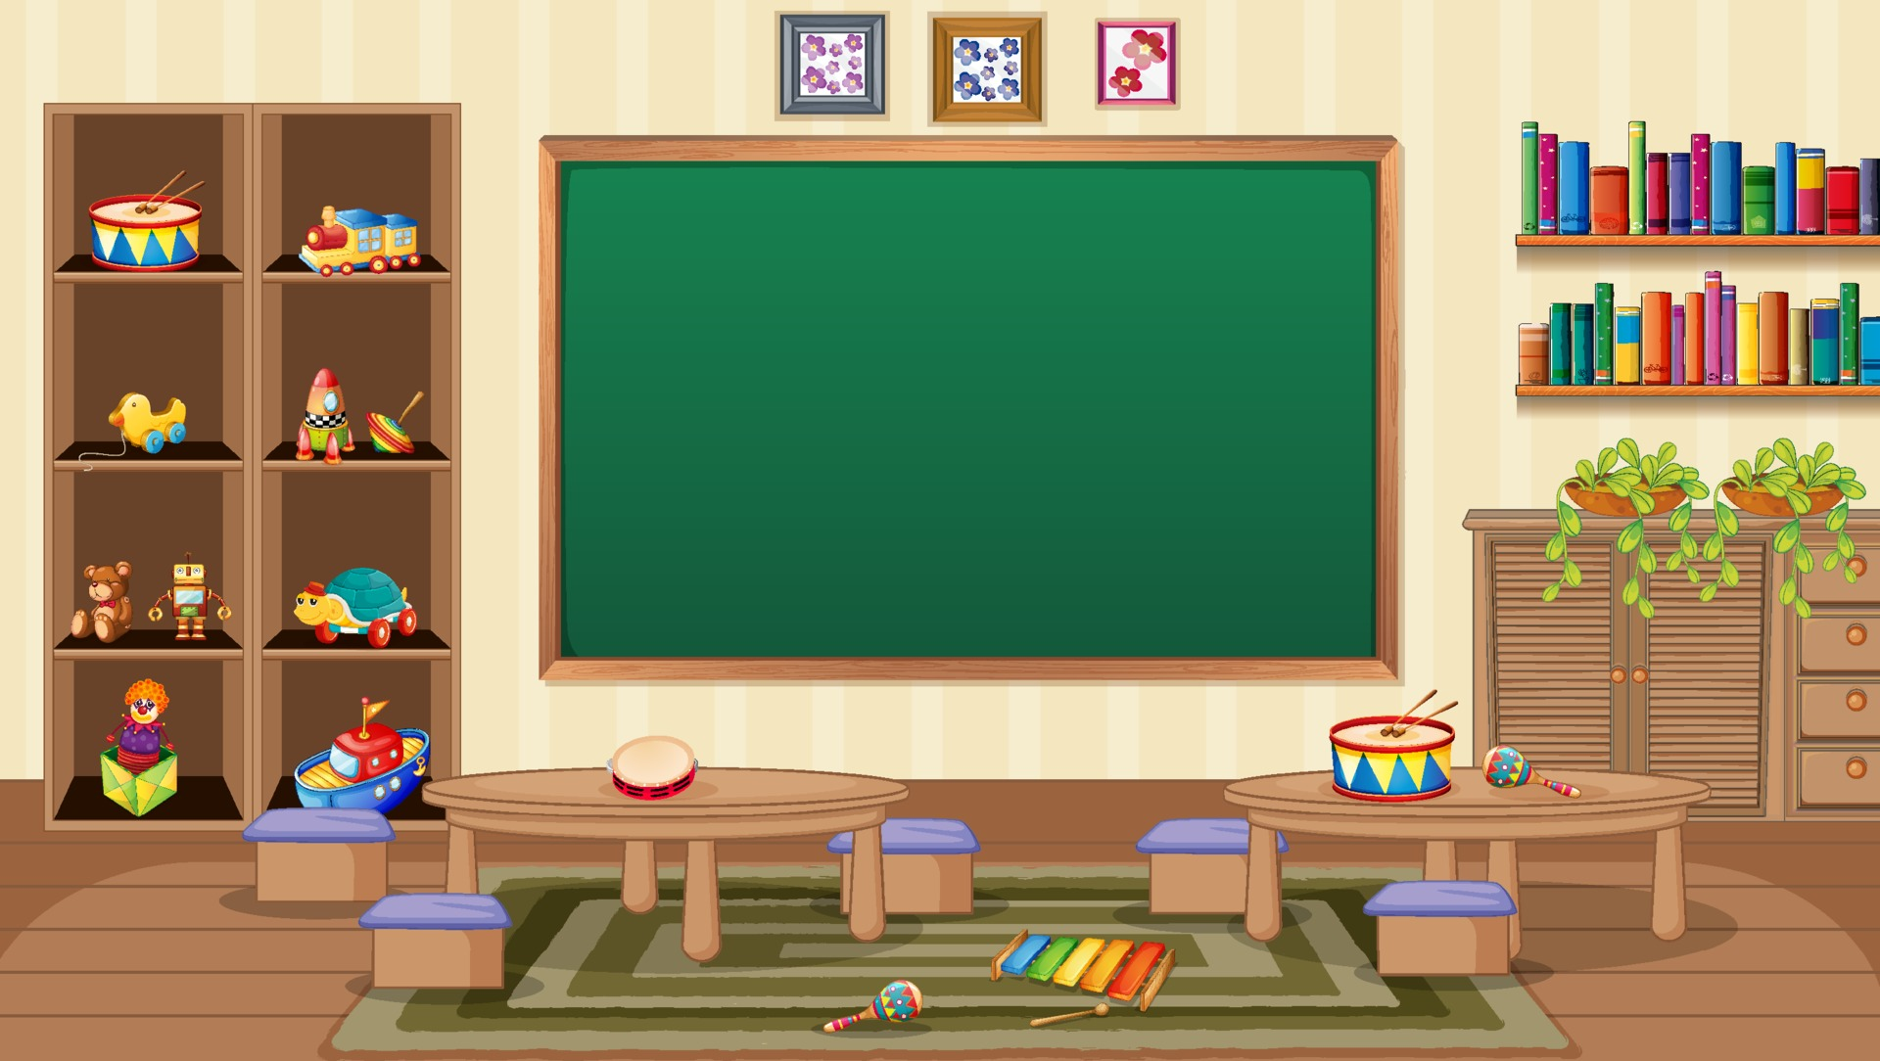
Về nhà
Hãy tìm hiểu về những bộ phận bên ngoài của cơ thể và chức năng của chúng.

